Slide 1
SCREENING

Slide 2
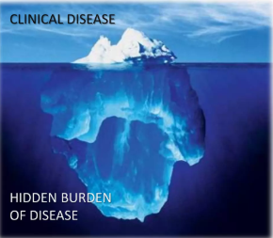
PENDAHULUAN
Tantangan terbesar dalam pengobatan pencegahan adalah membedakan antara orang yang menderita penyakit atau tidak
Fenomena gunung es : memberikan gambaran tentang perkembangan suatu penyakit dan tahapan subklinis hingga penyakit nyata
Tersembunyi : subklinis, kasus, pembawa; kasus yang tdak terdiagnosis

Slide 3
PENGERTIAN
Screening adalah pencarian penyakit atau cacat yang tidak dikenali melalui tes, pemeriksaan atau prosedur lain yang diterapkan secara cepat pada individu yang tampaknya sehat
Sebelumnya tujuan dari teknologi ini adalah untuk menghemat waktu dokter dalam melakukan diagnosis, melakukan tes laboratorium yang murah dan sebagainya
Namun saat ini, screening dianggap sebagai bentuk pencegahan sekunder
Mendeteksi penyakit pada fase awal tanpa gejala sehingga pengobatan dapat diberikan sejak dini dan penyakit dapat disembuhkan atau perkembangannya dapat ditunda

Slide 4
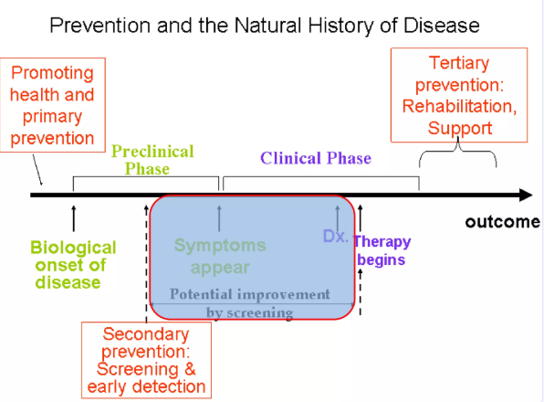

Slide 5
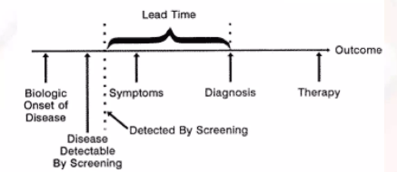
Keuntungan yang diperoleh melelui screening : periode antara diagnosis melalui deteksi dini dan diagnosis melalui cara lain
Program screening bekerja lebih baik apabila rentang waktu antara timbulnya penyakit dan titik kritis terakhirnya cukup panjang

Slide 6
PERBEDAAN SCREENING DAN TES DIAGNOSTIK
Screening test
Diagnostic test
Dilakukan pada individu yang tampak sehat
Diterapkan pada kelompok
Hasil bersifat arbitrary dan final
Berdasarkan satu kriteria dan batas
Kurang akurat
Lebih murah
Bukan untuk pengobatan
Inisiatif dating dari investigator
Dilakukan pada individu yang sakit
Diterapkan pada pasien tinggal
Diagnosis belum final
Lebih akurat
Lebih mahal
Digunakan sebagai dasar pengobatan
Inisiatif berasal dari pasien

Slide 7
PENGGUNAAN SCREENING
Deteksi kasus (Skrinning preskriptif)
  Didefinisikan sebagai identifikasi penyakit yang tidak dikenali yang tidak timbul dari permintaan pasien (ex : Skrinning neonatus)
  Orang-orang yang di screening terutama untuk keuntungan mereka sendiri
  Misalnya Heel Prick Blood sample
Pengendalian penyakit (Skrinning prospektif)
  Orang diperiksa untuk kepentngan orang lain
  Penyakit imigran dari penyakit menular seperti ebola, TBC, dan sifilis untuk melindungi penduduk dalam negeri
  Mislanya skrinning untuk HIV, PMS
  Program skrinning dapat mengarah pada diagnose dini sehingga memungkinkan pengobatan lebih efektif dan mengurangi penyebaran penyakit dan kematian

Slide 8
PENGGUNAAN SCREENING
Tujuan penelitian
  Untuk mengetahui sejarah berbagai penyakit kronis misalnya kanker, HTN, dll
  Skrinning dapat membantu dalam memperoleh pengetahuan lebih mendasar tentang Riwayat alami penyakit tersebut
  Pemeriksaan awal membrikan perkiraan prevalensi dan skrining berikutnya memberikan angka kejadian
Kesempatan pendidikan
  Akuisisi informasi yang relevan dengan kesehatan masyarakat
  Memberikan kesempatan untuk menciptakan kesadaran public
  Untuk mendidik para professional pendidikan

Slide 9
TIPE SCREENING
Pemeriksaan massal
  Penerapan uji skrinning pada populasi besar yang tida dipilih. Setiap orang dalam kelompok tersebut diskrinning tanpa memandang kemungkinan mengidap penyakit atau kondisi tersebut
  Contoh : Tes penglihtan pada anak, mammografi pada Wanita, kolonoskopi
Pemeriksaan resiko tinggi/selected/ tertarget
  Penyaringan kelompok beresiko tinggi terpilih dalam populasi
  Contoh : Skrinning janin untuk sindrom down pada ibu yang sudah memiliki bayi dengan sindrom down, Skrining kanker familial, hipertensi dan diabetes, skrining kanker serviks pada Wanita SES rendah, Skrining HIV pada kelompok resiko

Slide 10
TIPE SCREENING
Pemeriksaan seba guna
  Penyaringan suatu populasi dengan lebih satu tes secara bersamaan untuk mendeteksi lebih dari satu penyakit
  Contoh : Skrining ibu hamil untuk VDRL, HIV, HBV dengan tes serologis
Pemeriksaan multifasik
  Pemeriksaan dimana berbagai prosedur diagnostic digunakan selama program pemeriksaan yang sama
  Contoh : DM-FBS, Glucose tolerance test; Sicle cell anemia – CBC, Hb electrophoesis

Slide 11
KRITERIA SKRINING
Sebelum memulai program skrining, keputusan harus dibuat, apakah program tersebut mematuhi semua justifikasi etika, ilmiah dan finansial
Prinsip-prinsip yang seharusnya mengatur pengenalan program skrining pertama kali diutarakan oleh Wilson dan Junger (1968)
Kriteria skrining didasarkan pada dua pertimbangan yaitu penyakit dan uji skrining

Slide 12
PENYAKIT
Penyakit harus menjadi masalah kesehatan yang penting (prevalensi tinggi ) misalnya TBC
Penyakit harus memilki tahap praklinis yang panjang dan dapat dideteksi
Riwayat alamiah penyakit harus dipahami secara memadai
Tes yang tepat harus tersedia untuk deteksi dini penyakit (sebelum tanda dan gejala muncul)
Fasilitas harus tersdia untuk diagnosis penyakit
Deteksi dini penyakit dan pengobatannya harus mampu mengurangi mortalitas dan morbiditas
Penyakit tersebut harus bisa diobati, dan harus ada pengobatan yang diakui untuk lesi yang diidentifikasi setelah skrining
Manfaat yang diharapkan harus melebihi resiko dan biaya
Kebijakan harus disepakati mengenai siapa ang akan dirawat sebagai pasien

Slide 13
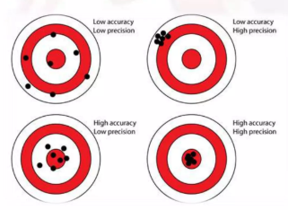
TES SKRINING
Inexpensive & Easy to apply (simplicity) : Tes harus mudah dilakukan, ditafsirkan, dan jika memungkinkan dapat digunakan oleh paramedis dan personel lainnya. Contoh : Tes darah, urine dan EKG untuk deteksi dini hipertensi
Acceptable. Karena partisipasi dalam skrining bersifat sukarela, tes tersebut harus dapat diterima oleh mereka yang menjalaninya. Secara umum tes yang menyakitkan, tidak menyenamhkan atau memalukan kemungkinan besar tidak dapat diterima, misalnya skrining unutk kanker prostat
Valid. Keakuratan suatu tes; seberapa dekat hasil pengujian dengan nilai sebenarnya
Reliable. Ketepatan dari sebuah uji; seberapa dekat suatu hasil pengujian pada suatu pengulangan
Yielding; menghasilkan

Slide 14
VALIDITAS
Validitas menentukan keakuratan tes
Mengungkapkan kemampuan suatu tes untuk memisahkan mereka yang menderita penyakit dan yang tidak
Suatu pengujian yang memiliki kesalahan sistematik yang kecil merupakan pengujian yang sahih
Komponen validitas
  Sensitivity (kepekaan)
  Specifity (Kekhususan)
  Predictive Accuracy (Akurasi prediktif)

Slide 15
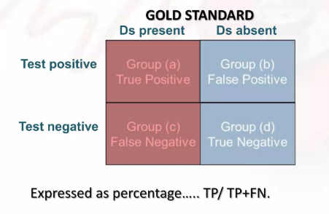
SENSITIVITY
Kemampuan suatu tes mengidentifikasi orang yang mengidap penyakit dengan benar (True positives)
Proporsi penduduk yang benar-benar sakit

Slide 16
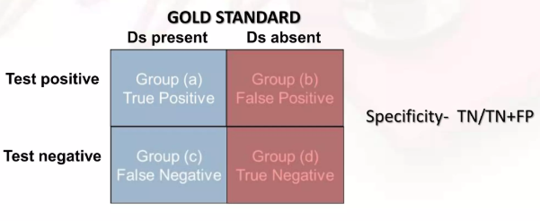
SPECIIFITY
Kemampuan suatu tes mengidentifikasi orang yang tidak mengidap penyakit dengan benar (True negatives)
Proporsi penduduk yang benar-benar sehat

Slide 17
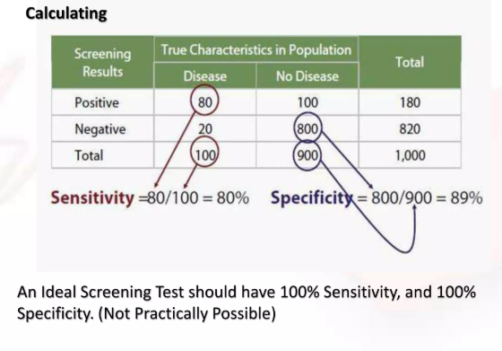

Slide 18
RELIABILITAS
Keandalan menentukan ketepatan tes (Keterulangan)
Maksudnya semua hasil pengujian harus serupa (mengelompok di suatu tempat) ketika dilakukan suatu waktu
Hal ini tidak memungkinkan karena adanya variasi menyebabkan pengujian tidak memberikan hasil yang sama setiap waktu (seperti kegagalan peralatan lab)
3 jenis variasi
  Variasi intra subjek
  Variasi intra observer
  Variasi interobserver

Slide 19
EVALUASI PROGRAM SKRINING
Eksperimental
Melakukan uji skrining secara acak untuk membandingkan tingkat kematian kumulatif spesifik penyakit antara kelompok intervensi dan kemlompok kontrol
Masalahnya meliputi : tindak lanjut lama, biaya dan penyimpanan catatan
Memungkinkan studi mengenai distribusi waktu tunggu, efek perawatan dini dan identfikasi faktor prognostic
Non eksperimental
Cohort study; Perbandingan tingkat penyakit lanjut atau kematian pada mereka yang memilih untuk melakukan skrining dan yang tidak
Case-control study; Perbandingan Riwayat skrining pada mereka yang memiliki penyakit lanjut dan mereka yang sehat
Ecological study; korelasi pola skrinining dan pengalaman penyakit beberapa populasi

Slide 20
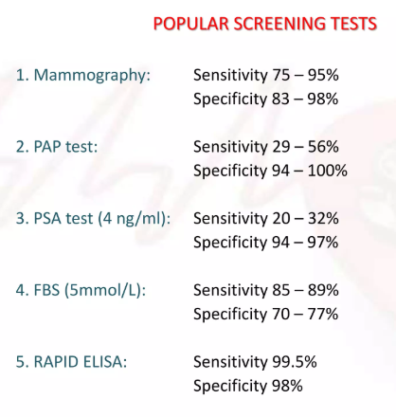

Slide 21
KESIMPULAN
Terlepas dari kekurangannya, skrining merupakan penentu kesehatan masyarakat yang utama, diukur berdasarkan dampaknya terhadap mortalitas, morbiditas dan disabilitas
Menetapkan kriteria yang tepat memerlukan pengetahuan yang mendalam tentang Riwayat alami penyakit, fasilitas yang memadai untuk tindak lanjut dan diagnose
Penting untuk memastikan bahwa program tersebut dipantau secara terus menerus untuk meastikan efektivitasnya tetap terjaga (manfaat vs biaya)
Bidang-bidang baru seperti skrining genetika sedang berkembang yang akan membantu tujuannya

